Slide 1
Кто курит табак,
тот себе враг.
Приходько Татьяна Тарасовна

Slide 2
Всякий курящий должен знать и помнить, что он отравляет не только себя, но и других. Н.А.Семашко

Slide 3
"В объятиях табачного дыма "
Курение табака возникло в глубокой древности…
В Европу табак попал из Америки. Он был завезен Христофором Колумбом в Испанию.
Вскоре табак из Испании попал во Францию, куда в качестве подарка королеве Марии Медичи его привез посол Жан Нико.
Постепенно курение стало путешествовать по Европе и дошло до России.
Первоначально активного распространения в России не получило.
И только при Петре I появились первые табачные фабрики. Курение распространилось по всей стране.

Slide 4
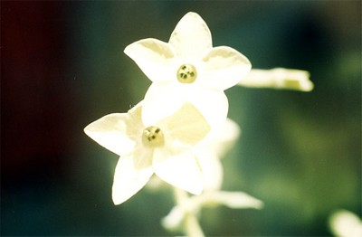
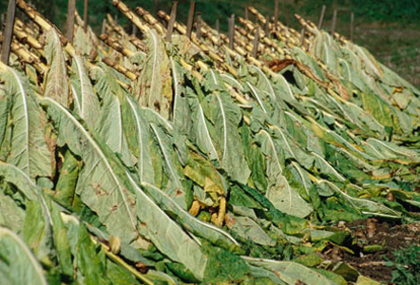
Табак - как однолетнее, так и многолетнее растения семейства пасленовых. Описано около 70 видов табака, хотя для курения используется в основном два: собственно табак и махорка.
В обработанных фабричным способом листьях табака содержится:
никотина - до 6%,
углеводов - до 30%,
органических кислот - до 17%,
эфирных масел - до 2%,
белковых соединений - до 13%.

Slide 5
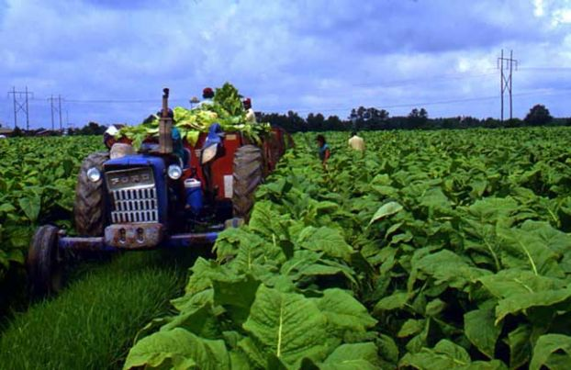
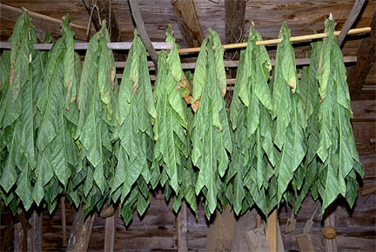
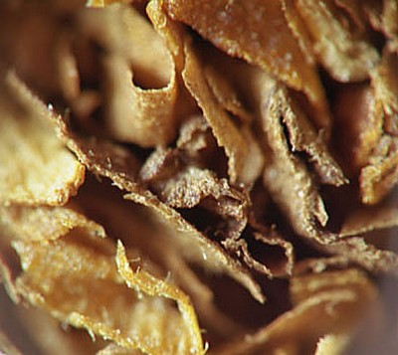
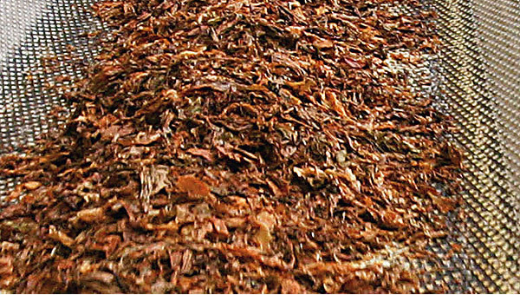
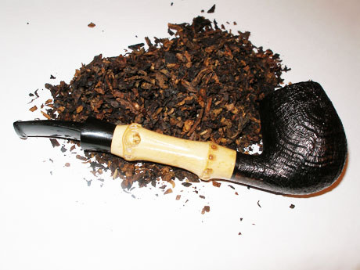
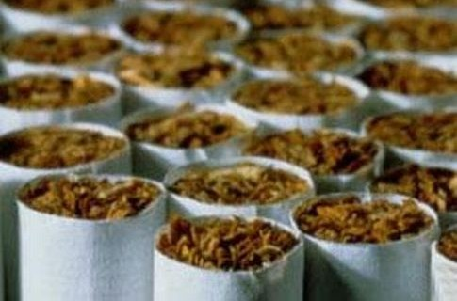
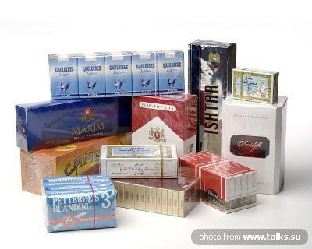
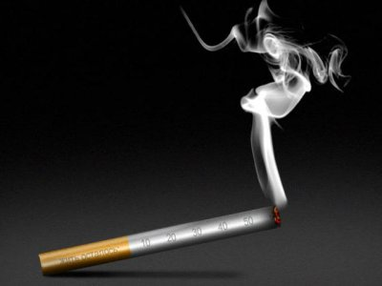
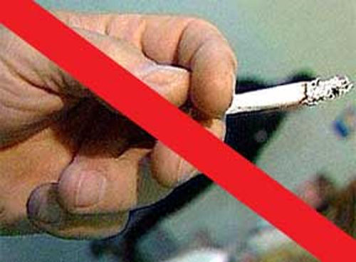
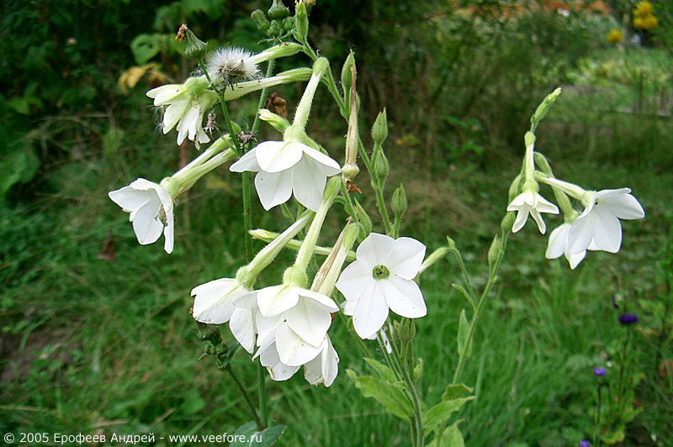
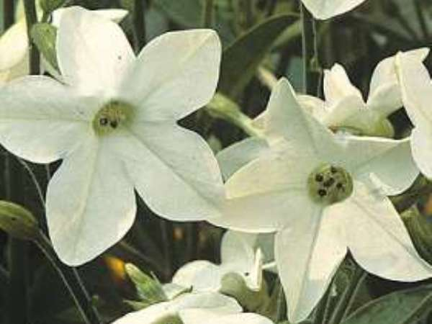
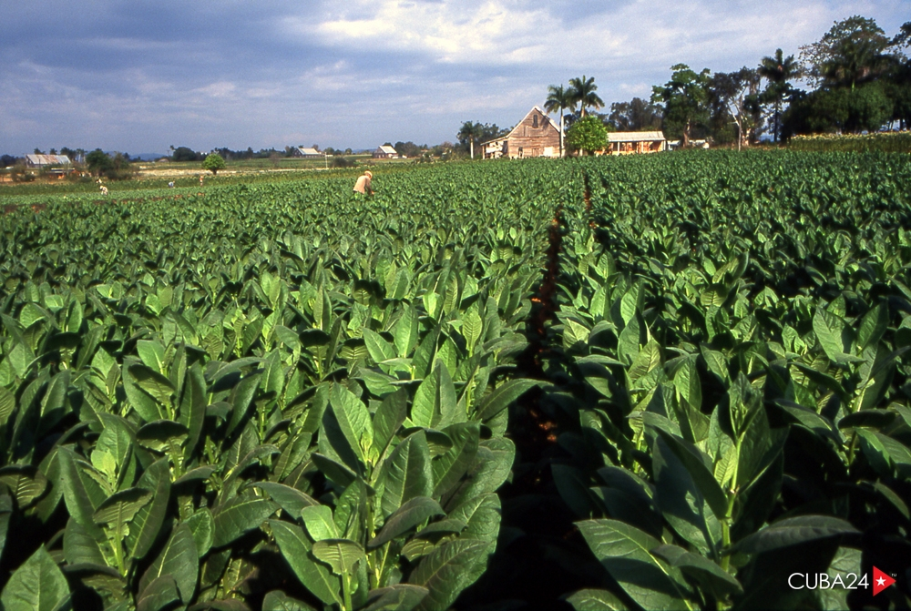
табак

Slide 6
Опасность курения
Рак легких, бронхит, заболевание сердца;
Астма, нарушается зрение и слух;
Часто развивается рак губы, гортани, пищевода;
Каждая выкуренная сигарета уносит 5 мин жизни.

Slide 7
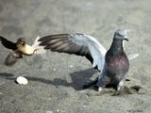
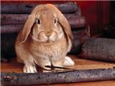
Птицы (воробьи, голуби) погибают, если к их клюву всего лишь поднести стеклянную палочку, смоченную никотином;
Кролик погибает от 1/4 капли никотина;
Собака - от 1/2 капли;
Для человека смертельная доза никотина составляет от 50 до 100 мг, или 2-3 капли.

Slide 8
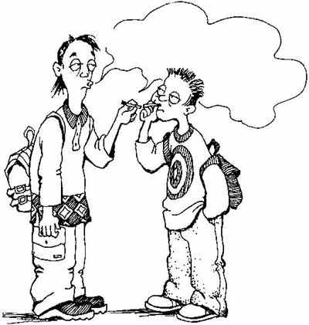
Социологические данные.
Установлено,
что в мире, курят
50%мужчин;
30% женщин.
Из систематически курящих мужчин
17% начали курить в 8-9 лет.
Дай закурить!

Slide 9
Мотивы, из – за которых подростки начинают курить:
Из любопытства
За компанию
Потому что это модно
Чтобы похудеть
Чтобы казаться взрослее

Slide 10
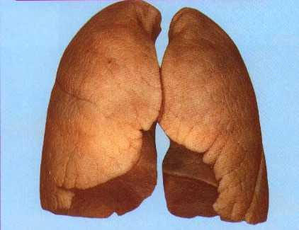
Здоровые лёгкие

Slide 11
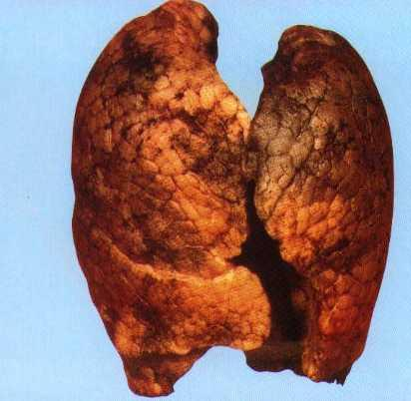
Легкие курильщика

Slide 12
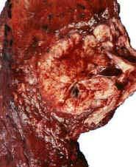
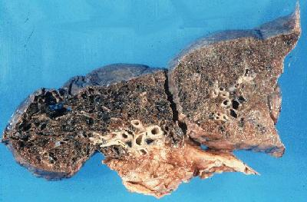
Легкие курильщика
стаж 5 лет
стаж 10 лет

Slide 13
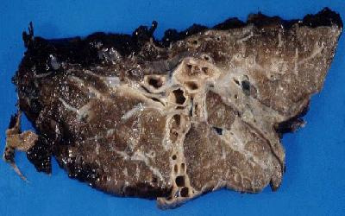
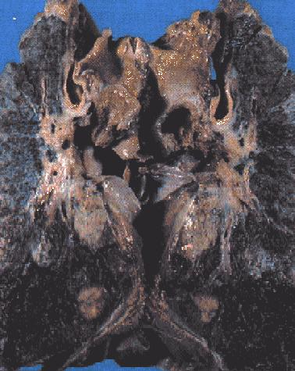
стаж 15 лет
стаж 25 лет

Slide 14
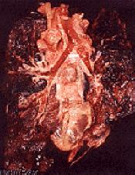
Рак
легкого
у
курящего
человека.

Slide 15
Как влияет на детское здоровье курение отца и матери?
Курение родителей повышает риск того, что ребёнок заболеет астмой, сердечно – сосудистыми заболеваниями, будет чаще болеть респираторными заболеваниями, кариесом.
Курение родителей повышает риск того, что ребёнок начнёт курить в очень юном возрасте.

Slide 16
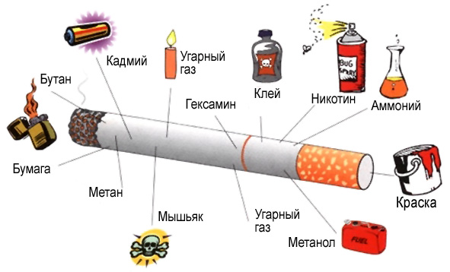
Табачный дым не только вдыхается курильщиком, но и поступает в окружающий воздух. Вне затяжки он в основном создаёт условия для пассивного курения. В воздух попадает половина дыма плюс тот, что выдыхает курящий. Вполне понятно, что такой воздух загрязнён никотином, окисью углерода, аммиаком, радиоактивными веществами и другими вредными компонентами.
В помещении, где курят, загрязнённость воздуха может увеличиться в 6 раз.
Люди, работающие в пропитанном сигаретным дымом воздухе учреждений, как бы выкуривает до 20 сигарет ежедневно.

Slide 17
«Курение - медленное самоубийство».
Скажи себе : «Нет!»
Прекращать дурные привычки надо сразу.
Занятия спортом укрепляют волю, делают человека бодрым, здоровым, отвлекают его от вредных наклонностей.
Человек с сильной волей никогда не начнет курить!
От причин, связанных с употреблением табака,
умирает каждый пятый.
Вдумайтесь в эти цифры и факты. Здоровье не купишь.

Slide 18
"Преступление и наказание"
С табачным зельем во все времена велась
жестокая борьба.
Англия – вычитают деньги из зарплаты за время,
проведенное в курительной комнате.
Дания – запрещено курить в общественных местах.
Сингапур – курение – 500 долларов штраф.
Нет рекламы на табачные изделия.
Финляндия – врачи установили 1 день – 17 ноября, когда курильщики приходят на работу без сигарет.
Франция – после антитабачной компании число курильщиков сократилось более чем на 2 миллиона человек.
Россия – принят федеральный закон об ограничении курения на рабочих местах(в силу вступил 14 января 2002 г).

Slide 19
Хочешь жить – бросай курить!

